Slide 1

JAVA RMI
Cos’è java rmi:
La vulnerabilità Java RMI (Remote Method Invocation) è spesso associata a problemi di sicurezza nella gestione delle comunicazioni remote in applicazioni Java che utilizzano questa tecnologia.
Cosa succede se qualcuno sfrutta questa vulnerabilità:
- L'utente malintenzionato può installare malware sul nostro dispositivo. Il malware può essere utilizzato per rubare dati, prendere il controllo del dispositivo o causare danni.
- L'utente malintenzionato può rubare dati dal nostro dispositivo. I dati che possono essere rubati includono informazioni personali, finanziarie o sensibili.
- L'utente malintenzionato può prendere il controllo del nostro dispositivo. Il controllo del dispositivo può essere utilizzato per eseguire azioni dannose, come diffondere malware o rubare dati.

Slide 2
Adesso vedremo quanto è semplice sfruttare questa vulnerabilità usando un exploit dal framework metasploit.
Dove riusciremo a ottenere informazioni sulla rete e tabella di routing
CHE COS’E UN EXPLOIT:
Un exploit è un pezzo di codice o una tecnica che sfrutta una vulnerabilità presente in un software o in un sistema per ottenere un accesso non autorizzato o per eseguire codice malevolo su di esso.
Si divide in tre fasi:
- exploit (l’atto di penetrare in un sistema informatico)
- payload(codice contenuto nell’exploit per creare una shell con la macchina vittima)
- shell (connessione vera e propria che collega le macchine, può essere bind o reverse)

Slide 3
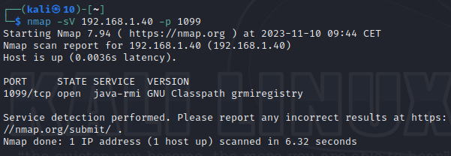
Il primo passo è trovare la porta dove ci sia in ascolto la vulnerbilità java rmi
Di default è la 1099.
Con una scansione con nmap è stato confermato il tutto in pochissimo tempo

Slide 4
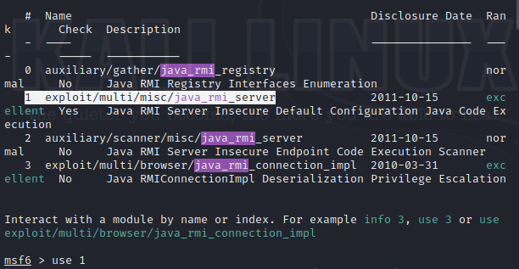
Il passo successivo è avviare metasploit
Dove andremo a cercare l’exploit adatto alla vulnerabilità col comando search java rmi
Per utilizzarlo è bastato selezionare il numero associato all’exploit preceduto da use

Slide 5
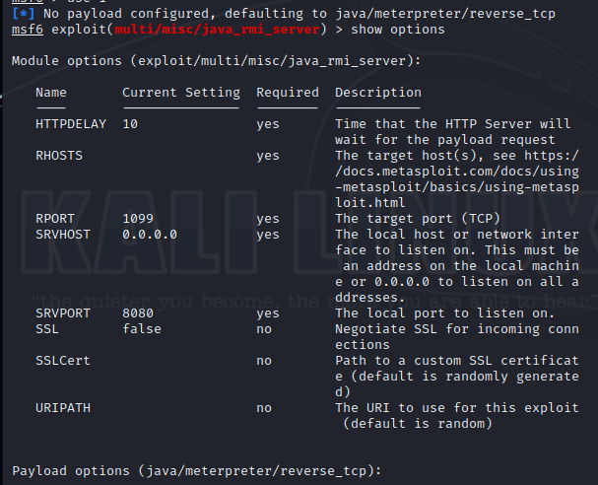
Una volta scelto come tutti gli exploit vanno selezionati dei parametri:
I parametri essenziali al funzionamento dell’exploit sono contrassegnati dal required yes
L’immagine successiva rappresenta l’interfaccia per settare i parametri

Slide 6
Come visto precedentemente una volta settato l’ip target su rhost, non ci resterà che lanciare l’exploit.
come da definizione ha bisogno di un payload per crearsi una shell che ci permette di rimanere in collegamento con la vittima
Il payload settato (di default per questo exploit) UTILIZZA meterpreter
METERPRETER:
è una shell molto potente che gira su applicazioni e servizi vulnerabili di diverse tecnologie e sistemi operativi come Android, JAVA, Linux, Windows e molte altre.
Fornisce molte funzionalità utili che aiutano un pen tester (o black hat) ad infiltrarsi in maniera non autorizzata all’interno di un sistema target

Slide 7
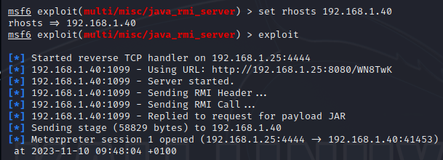
Adesso che è tutto pronto basterà avviare l’exploit.
dopo aver eseguito l’exploit (quindi penetrato all’interno del sistema vittima)
Aprirà una sessione con una reverse shell (quindi macchina vittima comunica con attaccante) questo ci eviterà eventuali problemi con il firewall a filtraggio dinamico.
successivamente si apre una sessione meterpreter dove vedremo effettivamente il cambio ip/porta.
questo ci fa capire che siamo all’interno della macchina vittima

Slide 8
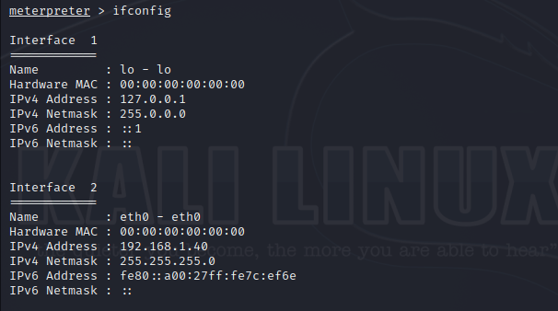
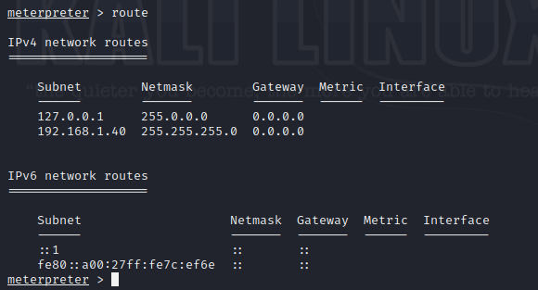
Adesso che abbiamo il controllo della macchina possiamo utilizzare i comandi meterpreter, che con i quali si possono arrecare danni non indifferenti.
Come spiegato inizialmente vedremo come ottenere informazioni di rete
Ifconfig: ci mostra tutte le informazioni circa le configurazioni di rete attuali sulla macchina vittima.
route: ci fa accedere alle impostazioni di routing della macchina vittima.

Slide 9
CONCLUSIONI:
abbiamo esaminato la facilità con cui è possibile assumere il controllo remoto di una macchina e acquisire informazioni sensibili sulla rete. Un individuo malintenzionato, potrebbe effettuare una serie di attacchi altamente pericolosi.
Questi includono attacchi Man-in-the-Middle (MitM), attacchi di tipo Denial-of-Service (DoS) o Distributed Denial-of-Service (DDoS) e molti altri.
Inoltre, avrebbe la capacità di identificare vulnerabilità nei sistemi e nelle applicazioni, aprendo la strada a ulteriori attacchi mirati e mettendo a rischio la sicurezza complessiva del sistema.

Slide 10
CONCLUSIONI:
Dalla panoramica PRECEDENTEMENTE FORNITA, è consigliato adottare le seguenti misure di sicurezza per rafforzare la robustezza del sistema:
Effettuare Scansioni più Frequentemente: Aumentare la frequenza delle scansioni per individuare tempestivamente potenziali vulnerabilità o modifiche indesiderate nella configurazione di rete.
Chiudere Porte Non Necessarie: Chiudere tutte le porte di rete non essenziali. Disattivare i servizi o le applicazioni associati a tali porte se non sono indispensabili per le operazioni quotidiane del sistema.
Monitorare Porte Aperte: Implementare un sistema di monitoraggio attivo per le porte aperte. Questo consentirà di rilevare rapidamente attività sospette o accessi non autorizzati, garantendo una risposta tempestiva.
Segmentare la Rete: Suddividere la rete in segmenti isolati per limitare la propagazione di eventuali minacce. La segmentazione ridurrà il rischio di diffusione di un attacco su larga scala attraverso la rete.
Configurare Firewall Adeguatamente: Configurare in modo accurato il firewall per gestire il traffico in entrata e in uscita. Bloccare tutto il traffico non necessario e consentire solo le comunicazioni essenziali per le operazioni autorizzate.

Slide 11

Grazie!
GABRIELE TORTORA

